Slide 1
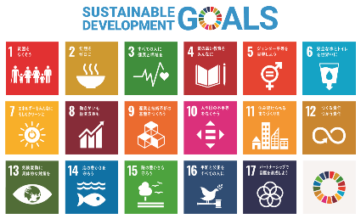
ユネスコスクール入門講座 ①
【ユネスコスクールって何をするの】
～ SDGｓと学習指導要領を踏まえた
教育の推進拠点～
令和６年５月８日（水）
１６：００～１７：３０
ＥＳＤ、ＳＤＧｓ推進研究室 室長
江東区立八名川小学校 元校長
手島 利夫

Slide 2
【ユネスコスクールって何をするの】
① ユネスコスクールとＥＳＤに関する概論
② ＳＤＧｓが求められている世界の現状や課題
③ 学力向上から抜け出せない日本の教育
④ 学習指導要領とＥＳＤ
⑤ 指導要領で求めている教育の姿
⑥ カリキュラム・マネジメントの意味と進め方
⑦ 中等教育の課題

Slide 3

①ユネスコスクールとESDに関する概論
ここから９枚のスライドは、
文部科学省 日本ユネスコ国内委員会
ユネスコスクールで目指すＳＤＧｓ
持続可能な開発のための教育
2018年11月改訂版
を元にプレゼンに編集しています

Slide 4
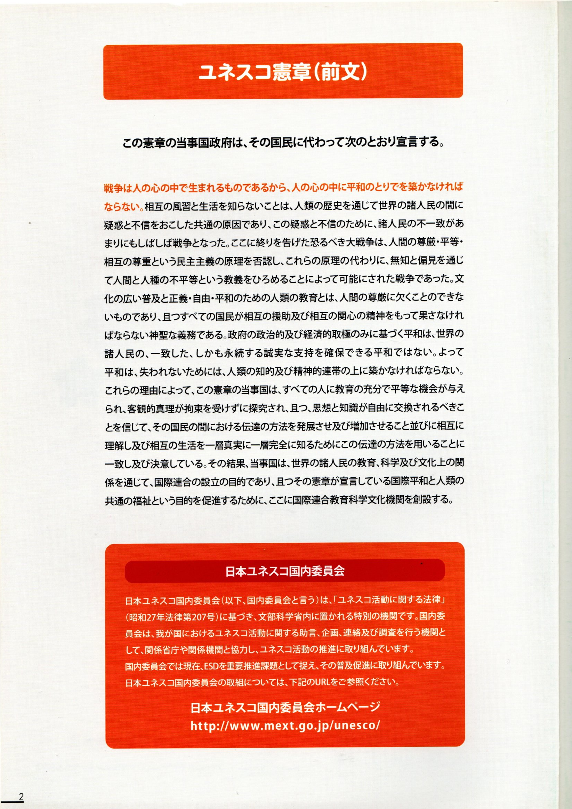
戦争は人の心の中で生まれる
ものであるから、人の心の中に
平和のとりでを築かなければ
ならない.

Slide 5
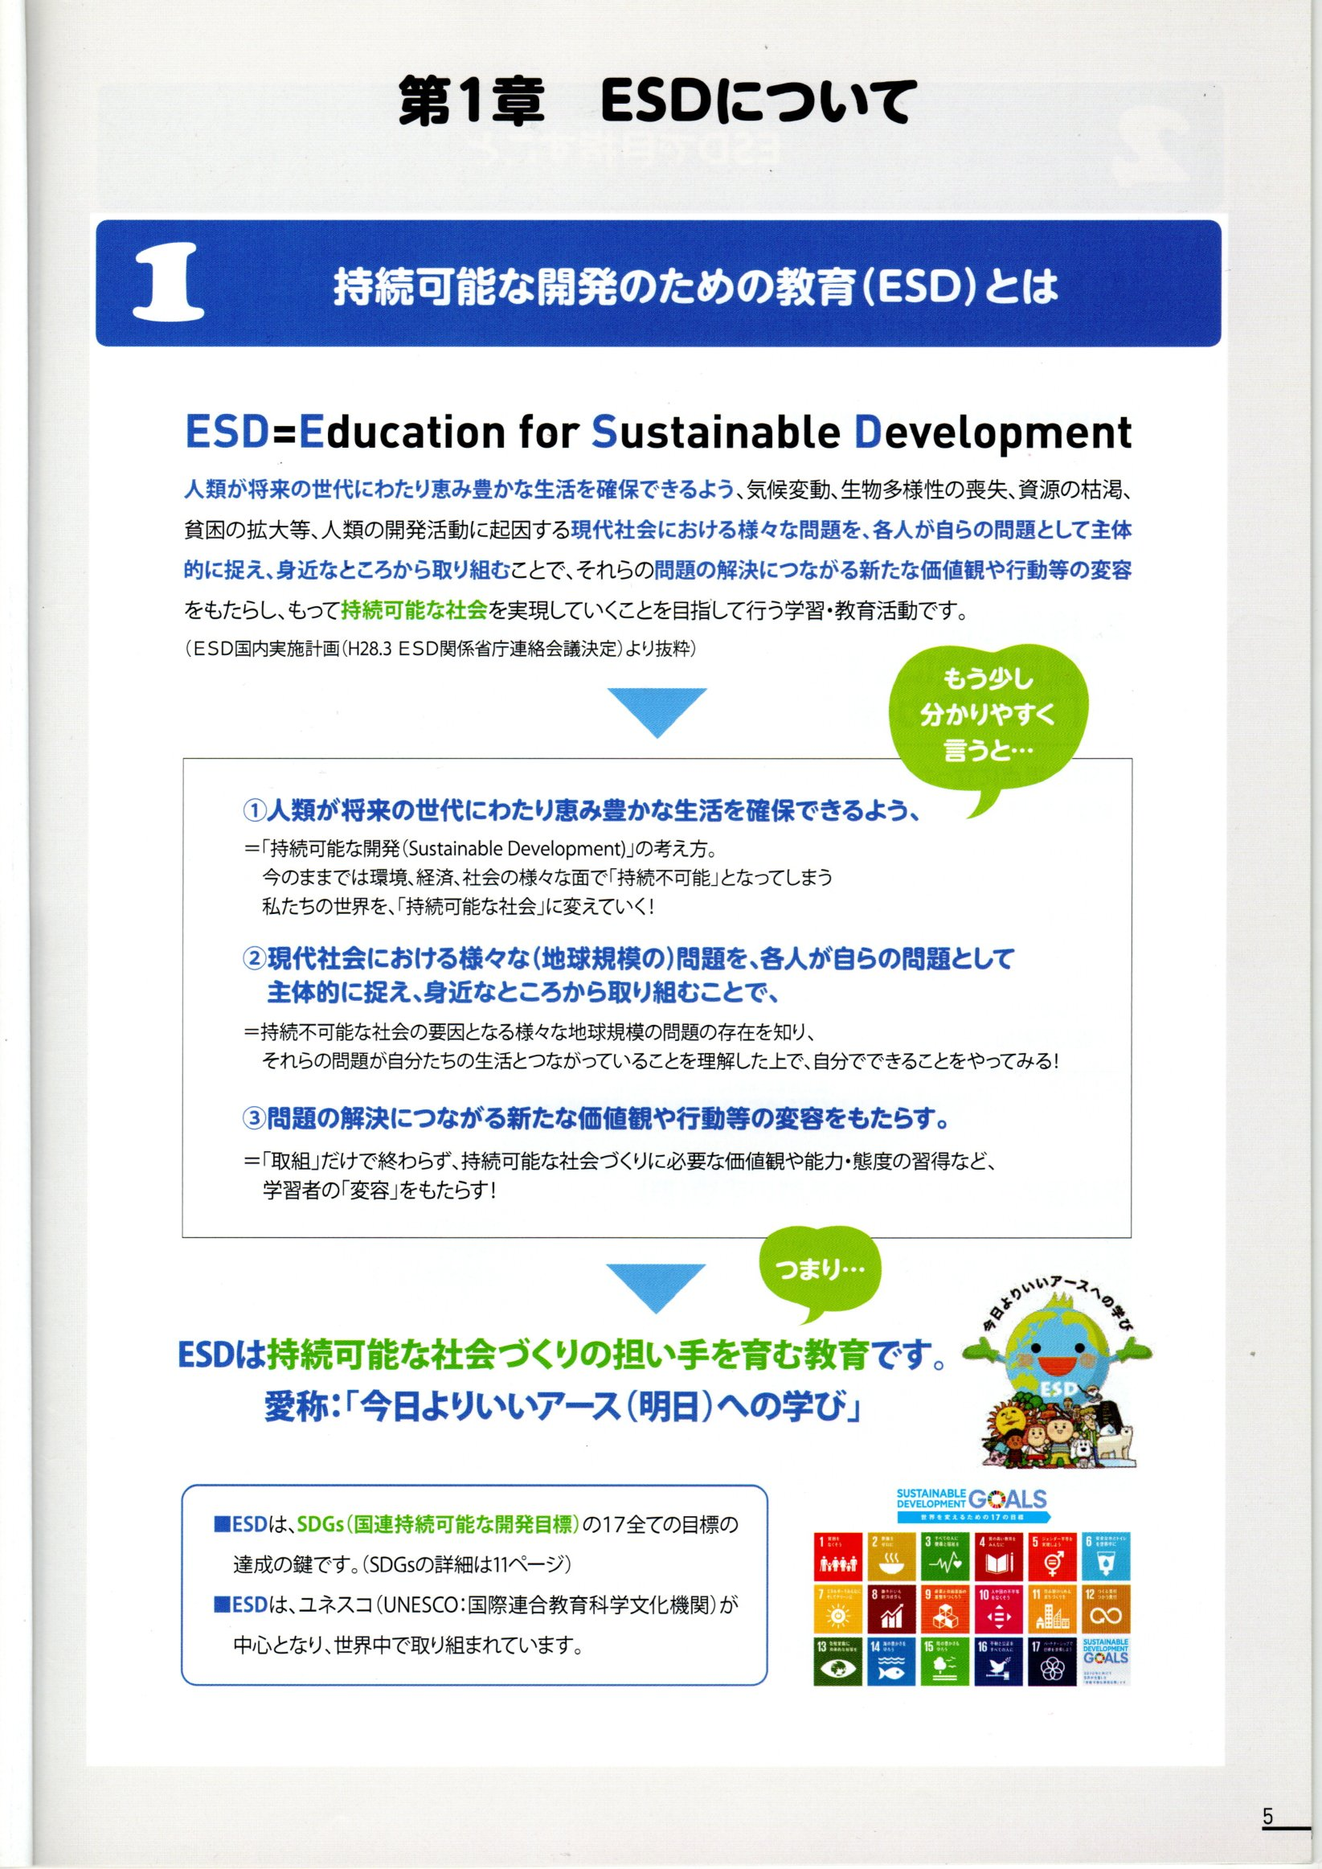
持続可能な社会に
学び
主体的な学び
学び
問題解決と行動変容

Slide 6
ESDでSDGｓを実現

Slide 7
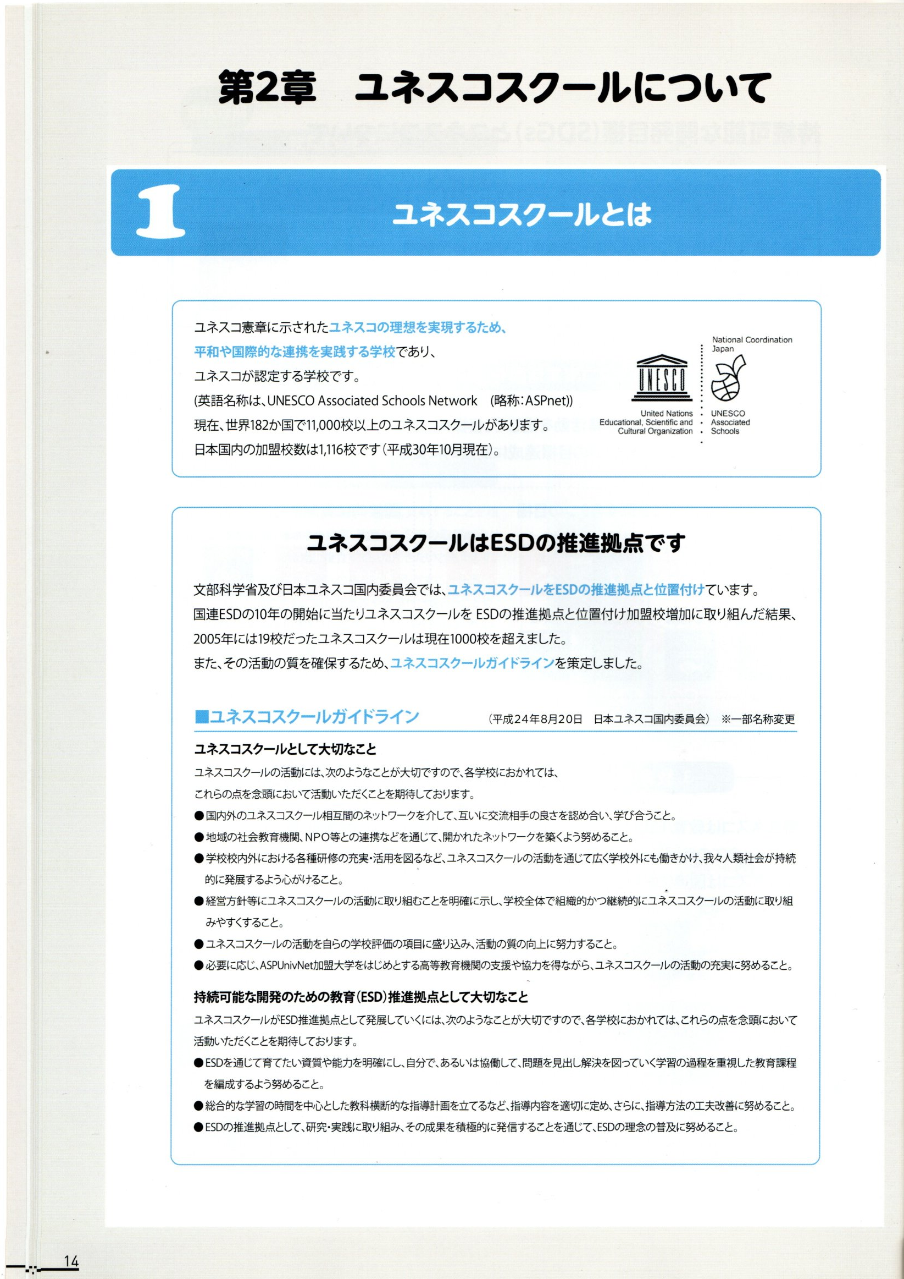
国連・ユネスコが認定
文部科学省 日本ユネスコ国内委員会
ユネスコスクールで目指すＳＤＧｓ
持続可能な開発のための教育
2018年11月改訂版

Slide 8
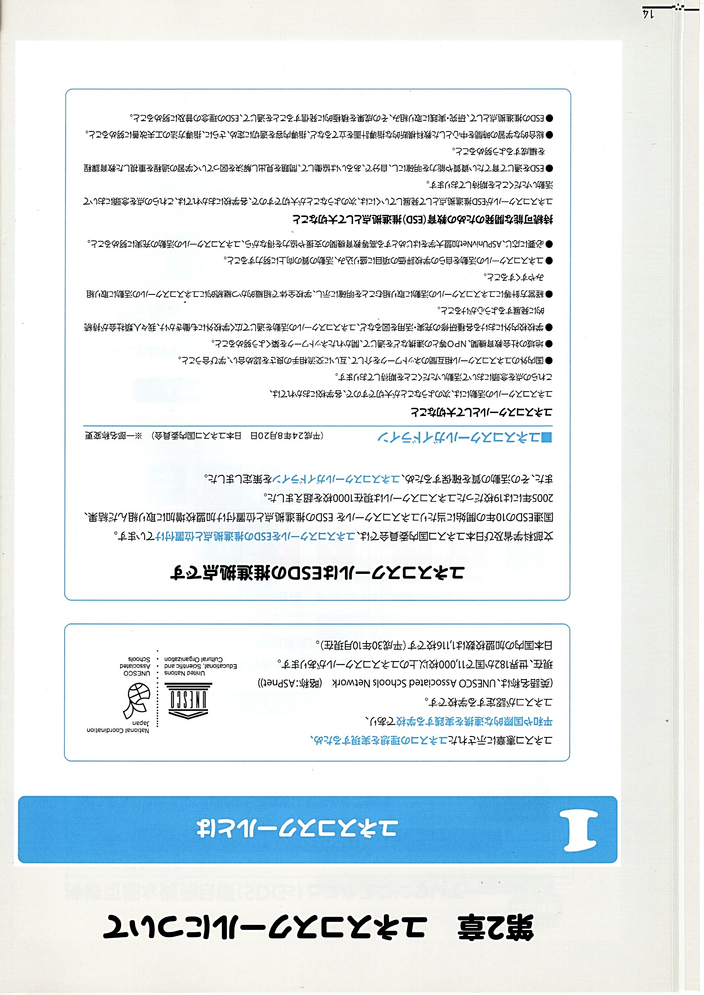
文部科学省及び日本ユネスコ国内委員会では、ユネスコ
スクールをＥＳＤの推進拠点と位置付けています。
活動の質を確保するため、
ユネスコスクール ガイドライン を策定

Slide 9
ユネスコスクールとして大切なこと
●国内のユネスコスクール相互間のネットワークを介して、互いに交流相手の良さを認め合い、学び合うこと
●地域の社会教育機関、ＮＰＯ等との連携などを通じて、開かれたネットワークを築くよう努めること。
●学校内外における各種研修の充実・活用を図るなど、ユネスコスクールの活動を通じて広く学校外にも働きかけ、我々人類社会が持続的に発展するよう心がけること。
●経営方針等にユネスコスクールの活動に取り組むことを明確に示し、学校全体で組織的かつ継続的にユネスコスクールの活動に取り組みやすくすること
●ユネスコスクールの活動を自らの学校評価の項目に盛り込み、活動の質の向上に努力すること。
●必要に応じ、ASPUniveNet加盟大学をはじめとする高等教育機関の支援や協力を得ながら、ユネスコスクールの活動の充実に努めること。
文部科学省 日本ユネスコ国内委員会
ユネスコスクールで目指すＳＤＧｓ
持続可能な開発のための教育 2018年11月改訂版

Slide 10
ユネスコスクールとして大切なこと
①ネットワークを介して、学び合うこと
②開かれたネットワークで学びを充実
③広く学校外にも働きかける

Slide 11
ユネスコスクールとして大切なこと
④経営方針等にユネスコスクールの活動
に取り組むことを明確に示し、学校全
体で組織的かつ継続的に取り組むこと
⑤ユネスコスクールの活動を学校評価す
ること
⑥ＡＳＰUniveNet加盟大学の支援を活用

Slide 12
ESDの推進拠点として大切なこと
ユネスコスクールがＥＳＤ推進拠点として発展していくは、
次のようなことが大切ですので、各学校におかれては、これらの点を念頭において活動いただくことを期待しております。
●ＥＳＤを通じて育てたい資質や能力を明確にし、自分であるいは協働して問題を見出し解決を図っていく学習の過程を重視した教育課程を編成するよう努めること。
●総合的な学習の時間を中心とした教科横断的な指導計画を立てるなど、指導内容を適切に定め、さらに、指導方法の工夫改善に努めること。
●ＥＳＤの推進拠点として、研究・実践に取り組み、その成果を積極的に発信することを通じて、ＥＳＤの理念の普及に努めること。
要点は

Slide 13
ESDの推進拠点として大切なこと
①育てたい資質や能力を明確にし、問題
を見出し解決を図っていく学習の過程
を重視した教育課程を編成する
②総合的な学習の時間を中心とした教科
横断的な指導計画を立てる
③ＥＳＤの研究・実践に取り組み、その
成果を積極的に発信すること

Slide 14
「ユネスコスクール定期レビュー」では、
ESDの推進拠点の学校として、上記のガイドライン
に示されたことが着実に進んでいるかという視点等
から 研修・評価・助言等 をいたしております。
これら全ては、皆さんを応援する仕組みです。

Slide 15
何とかしてくれ～、この暑さ！
もう、お忘れですか？あの日々を…
2023年夏の焼けるような日差し
②SDGｓが求められている世界の現状や課題

Slide 16
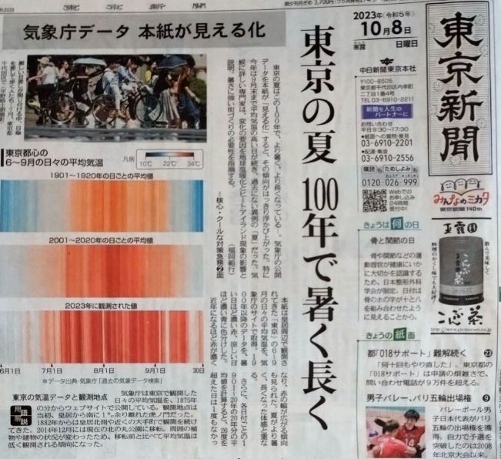
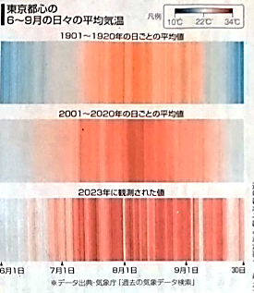
１９０１～１９２０年
６月 ７月 ８月 ９月 10月
２００１～２０２０年
２０２３年

Slide 17
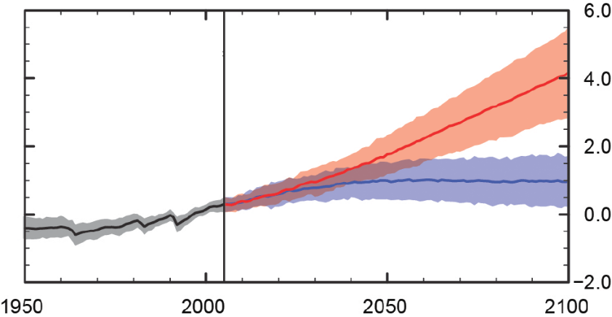
2006年の予測データからは、2023年の猛暑も十分予測できていました
IPCC
AR5より
21世紀末に最大で4.8℃上昇
世界の平均気温の変化の予測
（1986年～2005年を基準とした21世紀末の変化）
(℃)
現状以上の温暖化対策を
とらなかった場合、
2.6～4.8℃上昇
厳しい温暖化対策をとった場合、0.3～1.7℃上昇
再現値
予測値
（年）
出典：IPCC AR5 WG1 政策決定者向け要約 図 SPM.7
（IPCCのレポートコミュニケータとして手島がダウンロードして使用）

Slide 18
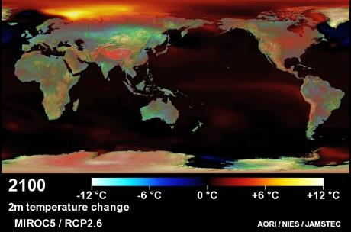
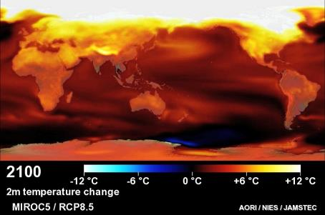
2100年までの気温変化の予測
*1986年～2005年を基準とした変化
現状以上の温暖化対策を
取らなかった場合
厳しい温暖化対策を取った場合
地表から2メートルの高さの気温変化
地表から2メートルの高さの気温変化
（IPCCのレポートコミュニケータとして手島がダウンロードして使用）

Slide 19

インターネット
Web会議
Society5.0
地域
核戦争？
Ａ Ｉ
ユーチューブ
自動運転
ICT
交通
遊び
家族
暑さだけではない。
どれが1番重要な課題？
相互に関連
ドローン
攻撃
ギガスクール
温暖化
侵略戦争
海も
難民
巨大台風
コロナ等
食糧不足
豪雨
震災
線状降水帯
人口爆発

Slide 20
ー 私たちの社会・世界の現実 ー
１． 情報機器の発達により、人類とＡＩ とがつながり
２．私たちの世界は激しく変化している。
３．産業の発達等により、地球の温暖化は確実に
進行している。
４．変化は、加速度的に速くなりそうだ。
５．世界の持続可能性が危うくなっている。
６．日本だけではうまくやっていけない。
（私だけ、自校、日本、人間だけ）

Slide 21

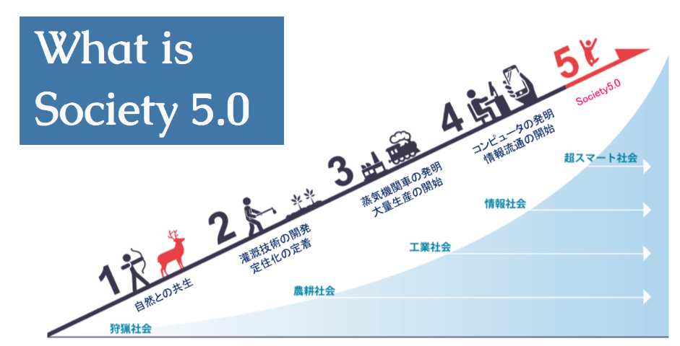
KeidanrenSDGs
③学力向上から抜け出せない日本の教育
平成10年公示、14年（2002年）実施
「ゆとりの中で生きる力を育む」
令和
学力低下批判
平成
明治～昭和
弥生～江戸
ＩＴ革命
超グローバル化
石器～縄文
工業化
画一化
生産性
学力神話
・
学力向上
。
工業化
画一化
生産性
学力神話
工業化
画一化
生産性
学力神話
・
学力向上
。

Slide 22
私たちの世界の課題や日本の教育の現状に
ついてお話してきました。
あなたは、このような現状をどう思いますか。
改善していくには、どうしたら良いと思いますか。
ご自分の案をいくつかメモ書きしてみましょう。

Slide 23
話し合い、聞き合う時間
・教育の現状をどう思いますか。
・改善していくには、どうしたら良いと思いますか。
自分たちで話し合ってください。
時間は１０分しかありません。では、どうぞ。

Slide 24

④ＥＳＤとＳＤＧｓとの関係
世界を持続不可能にしかねない多くの課題
１７の目標に向かって、みんなで取り組むのが ＳＤGsであり、
その中心にあるのがＥＳＤです。
Ｓustainable
Development
Goal
(目標)
s
Ｅducation for
Ｓustainable
Development
(教育)
ESD for SDGs (SDGs実現に 向けてESDで質の高い教育をみんなに)

Slide 25
２０１７年３月３１日 学習指導要領の公示
２０１８年、 幼稚園教育要領の全面実施
２０２０年、小学校学習指導要領の全面実施
２０２ １ 年、中学校 〃
２０２２年、高等学校 〃
特別支援学校は各校種に合わせて実施
ユネスコスクールも学習指導要領を踏まえて・・・
学習指導要領と、ESDやSDGｓとの関係は？
学習指導要領と、ユネスコスクールとの関係は？
⑤学習指導要領で求めている教育の姿
コロナ禍

Slide 26
学習指導要領
英語・プログラミング・時間数
GIGAスクール・個別最適化・？
今回の改訂では、前文がつきました。
改訂の理念を特に強調するためのものです。
改訂の理念
学習指導要領の前文・・・理念
総則・・・具体化の進め方

Slide 27
学習指導要領（前文の要点）
個人の成長
社会人としての
役割
自分のよさや可能性を
認識する とともに あらゆる他者を価値の
ある存在として尊重し、
多様な人々と協議しな
がら様々な社会的変化
を乗り越え、
豊かな人生を切り拓き、 持続可能な社会の創り
手となることが
できるようにすることが求められる
ＥＳＤの推進

Slide 28
総 則
教育課程の編成において
教育課程の実施において

Slide 29
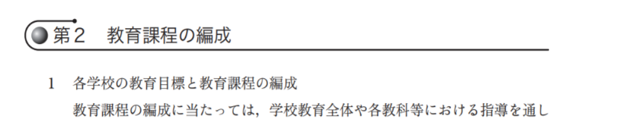
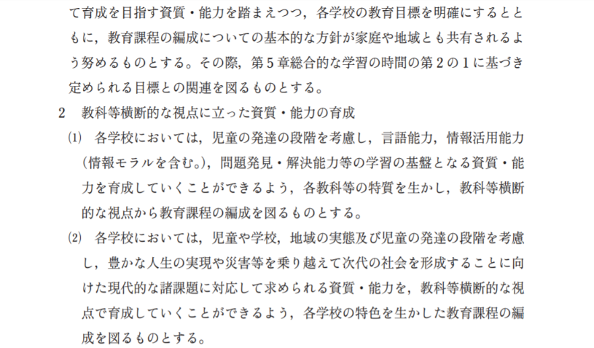
総 則
知・徳・体 → 資質・能力の教育へ
教師に言われたことを
よく考える子・・？
知識・理解？
でいいの？
教育目標を明確にする
総合的な学習の時間の２の１に
第１ 目標
探究的な見方・考え方を働かせ，横断的・総合的な学習を行うことを通して，よりよく課題を解決し，自己の生き方を考えていくための資質・能力を次のとおり育成することを目指す。
教科等横断的
教科等横断的
教科等横断的

Slide 30
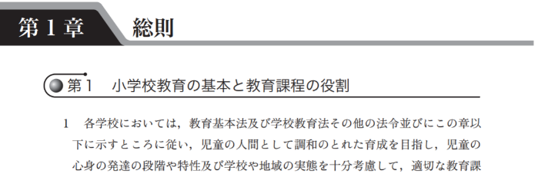
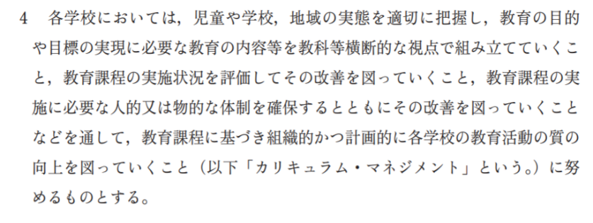
総 則
教科等横断的
教育活動の質の
向上を図っていくこと

Slide 31
学習指導要領総則
教育課程の編成において
総合的な学習の時間の目標と関連を図り
①教育目標を見直す
②教科横断的に学ぶ
（カリキュラム・マネジメント）
教育課程の実施において
（総則 第１の２、第３の１）
（総則 第１の４ 第２の1.2.3.4）
Notes:
学校教育を進めるにあたっては、教育課程が重要です。その編成と実施において、
大事なことが、「総則」に示されています。総則、しっかりと読み込んでいますか？
まず、教育課程の編成においては
★ 総合的な学習の時間の目標と関連を図り
★ ①教科横断的に学ぶ そのために、（カリキュラム・マネジメント）をしっかり
しなさいということです。 また、
★ 教育課程の実施においては、
★「主体的・対話的で深い学び に向けた授業改善をしなさい」と示されています。
・・・つまり、
★ 《探究的・問題解決的な学び》にしっかりと取り組みなさい
という意味です。 ★

Slide 32
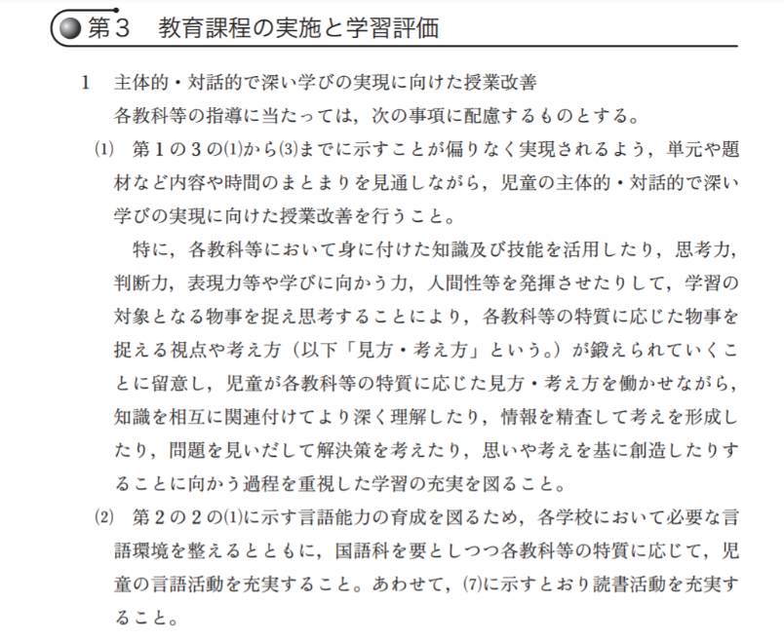
総 則
実施
主体的・対話的で深い学びの
実現に向けた授業改善
過程を重視した学習の充実

Slide 33
総 則
教育課程の編成において
総合的な学習の時間の目標と関連を図り
①学校の教育目標を見直すこと（時代遅れ？）
②教科横断的に学ぶ （19ページの２）
（カリキュラム・マネジメント）
教育課程の実施において
③主体的・対話的で深い学び
に向けた授業改善 （22ページ１の⑴・・・つまり）
《探究的・問題解決的な学習過程》

Slide 34
⑥カリキュラム・マネジメントの意味と進め方
昔は、教科の内容を教えるだけで良かったのに、
どうしてカリキュラム・マネジメントなどと
いうことが、求められるようになったのでしょうか。
新型コロナを例にすると分かるよ！

Slide 35
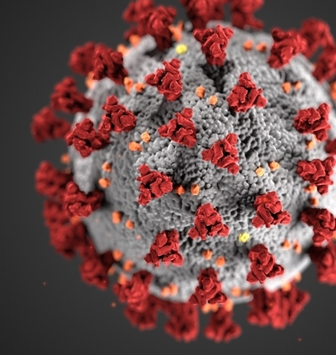

新型コロナ
の大流行

Slide 36
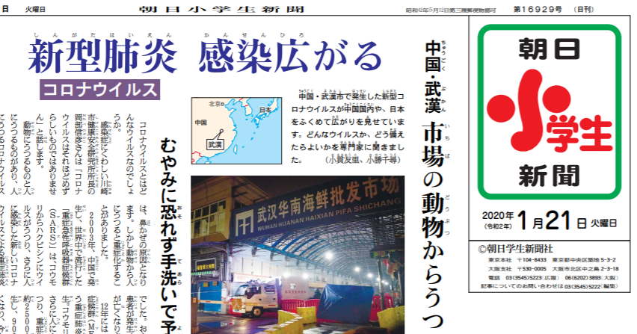
新型肺炎が中国から広がった
2020年1月21日 朝日小学生新聞記事より
Notes:
1月21日付け、朝日小学生新聞記事です。 新型肺炎が中国から広がった。
松尾： 国内にも感染者が出ていることが伝えられていますが、まだ、
新型コロナウイルスの恐ろしさは、専門家にも分かっていません
でした。

Slide 37
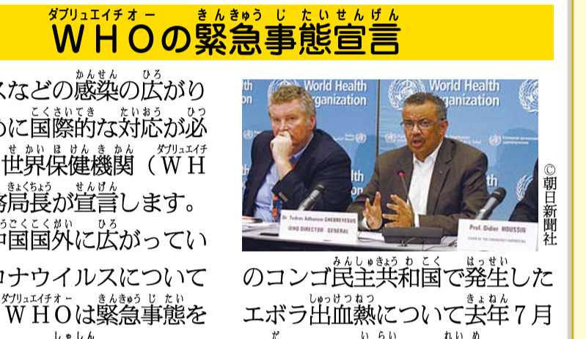
世界保健機関（ＷＨＯ）が緊急事態宣言を出した
2020年２月１日 朝日小学生新聞記事より
Notes:
2月1日 世界保健機関ＷＨＯ が緊急事態宣言を出しました。
松尾： １２月には中国で感染が広がっているのはわかっていましたが、
世界的な拡大になるかどうか見極めていたのですね。

Slide 38
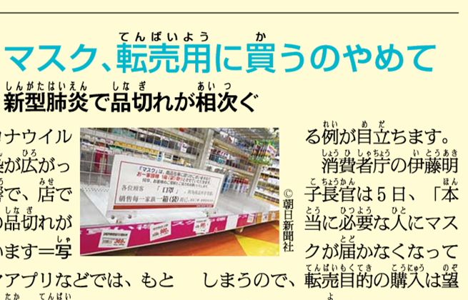
マスクや消毒薬が品切れになった
2020年２月７日 朝日小学生新聞記事より
Notes:
2月7日 マスクや消毒薬が、品切れになった。
松尾： この頃になって新型コロナウイルスの恐ろしさが、分かってきたのです
ね。

Slide 39
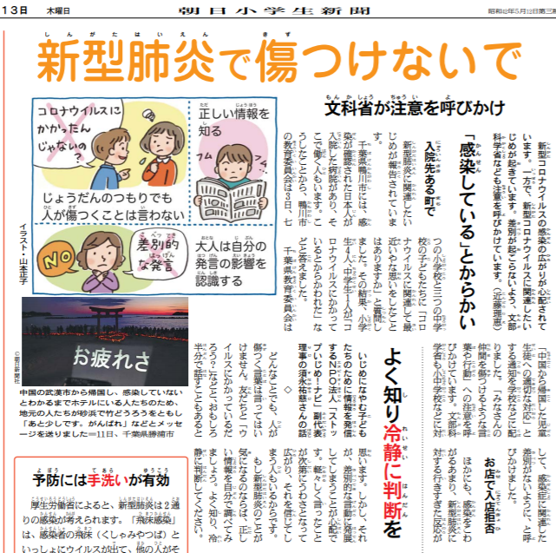
新型コロナウイルスでいじめが起きた
2020年２月１３日 朝日小学生新聞記事より
Notes:
2月１３日 新型ウイルスの感染者のお世話をしている人や家族にからかいや
いじめがあった。
松尾： みんなの健康を守るために、病気に立ち向かっている人を
からかったり、いじめるなんて、失礼な話ですね

Slide 40
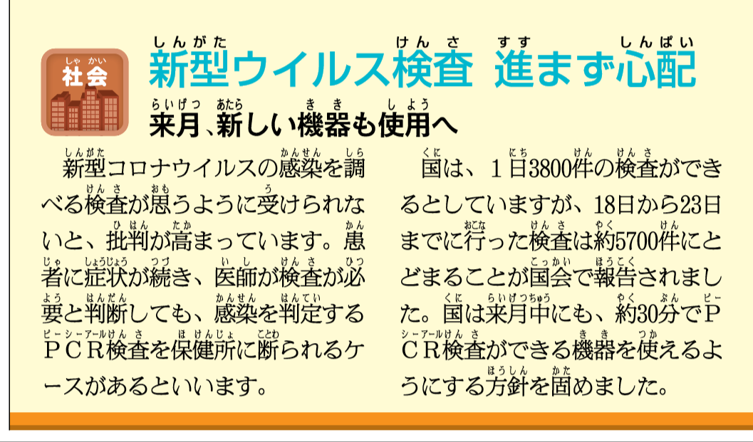
具合が悪くても、ＰＣＲ検査が受けられない
2020年２月２８日 朝日小学生新聞記事より
Notes:
2月２８日 具合が悪くても、なかなかＰＣＲ検査を受けられない人がいる。
松尾： 咳が出て熱もあるのに、検査が受けられないで、断られたら
どんな思いで過ごしていたのでしょう。

Slide 41
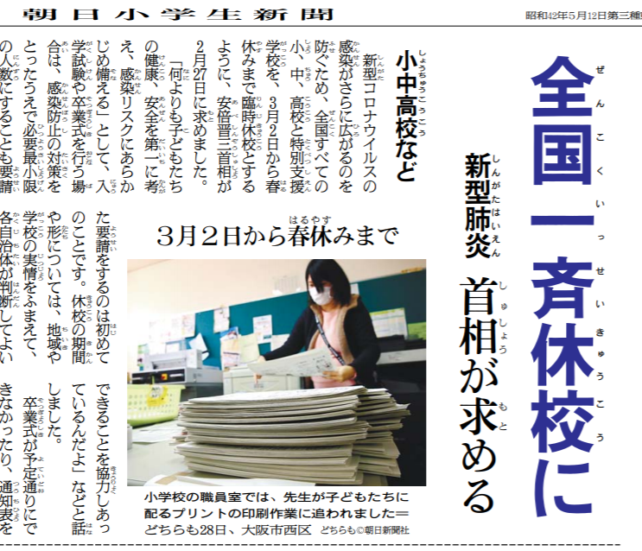
全国の学校が、休みになった
2020年２月２９日 朝日小学生新聞記事より
Notes:
2月２９日 全国の学校がお休みになってしまった。
松尾： 突然のことで、先生たちも、子どもたちも、お家の方々も
大変だったでしょうね。

Slide 42
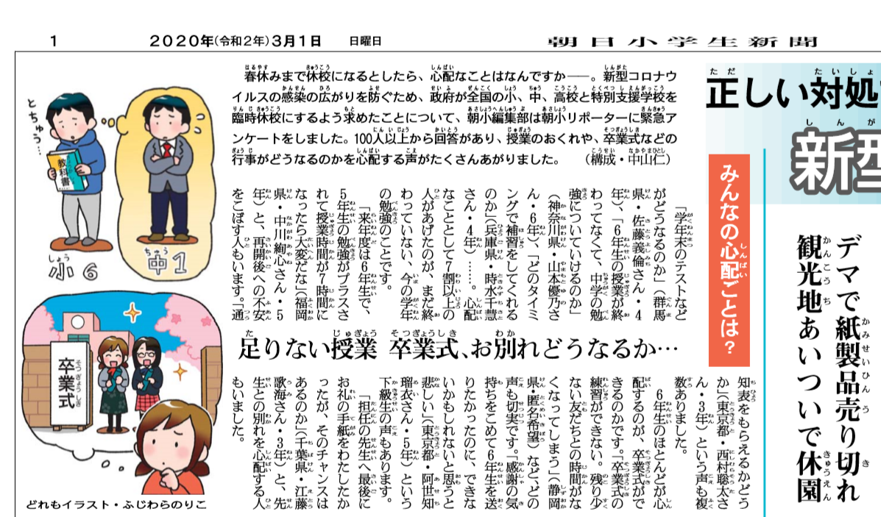
予定していた卒業式ができなくなった
2020年３月１日 朝日小学生新聞記事より
Notes:
３月１日 予定していた卒業式ができそうもない。 観光地も次々に休園になった。
松尾： 最後の学校生活、残り一カ月・・・子どもたちは、くやしい３月に
なったことでしょうね。

Slide 43
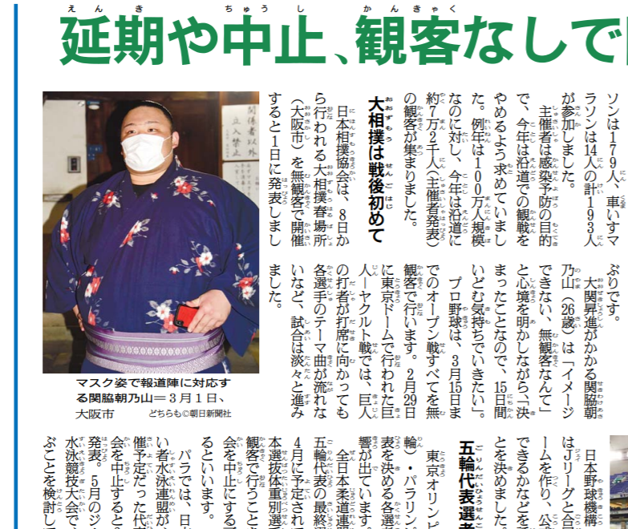
大相撲やプロ野球が中止や延期、無観客になった
2020年3月4日 朝日小学生新聞記事より
Notes:
３月４日 相撲や野球などが中止や延期、無観客になった。
松尾： スポーツをみんなで応援し、盛り上がり、元気になれるのに
残念ですね。

Slide 44
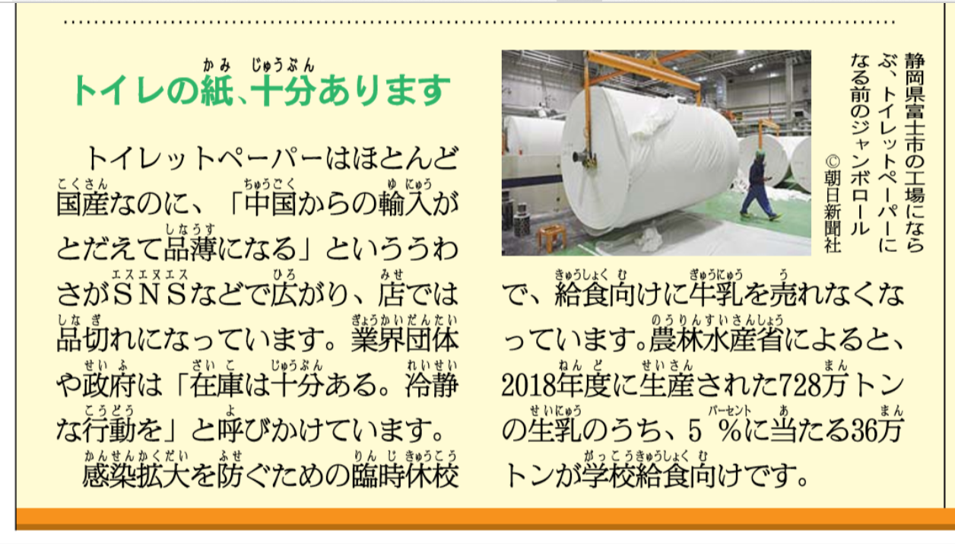
買い占めでトイレットペーパーが店先から消えた
2020年３月５日 朝日小学生新聞記事より
Notes:
３月５日 買い占めで、トイレットペーパーが店先から消えました。
松尾： うわさが人の心に不安をかき立てて、買いだめに走らせるのでしょうね。

Slide 45
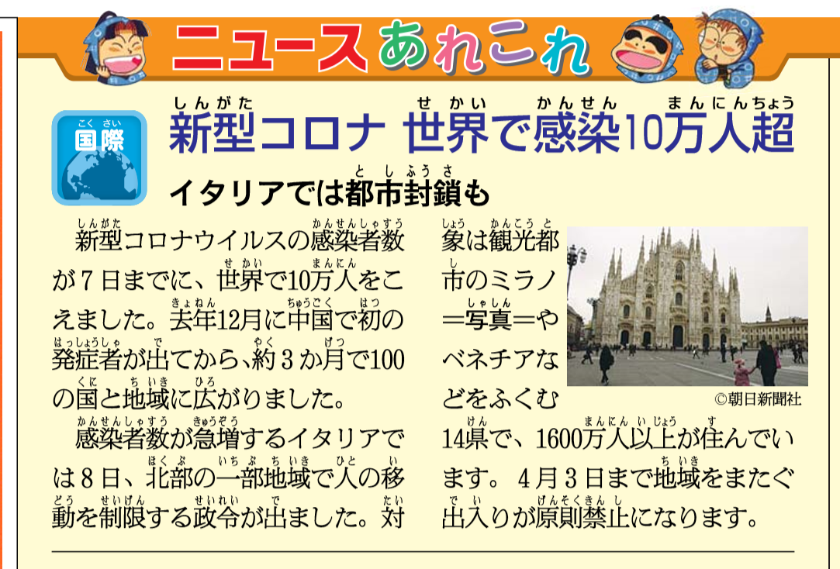
世界で感染者が10万人を超えた
2020年３月１０日 朝日小学生新聞記事より
Notes:
（３月１０日 ） 3月7日に感染者が世界で10万人を越えました。
松尾： イタリアのミラノやベネチアなど世界的な観光地に出入りできなくなったのですね。

Slide 46
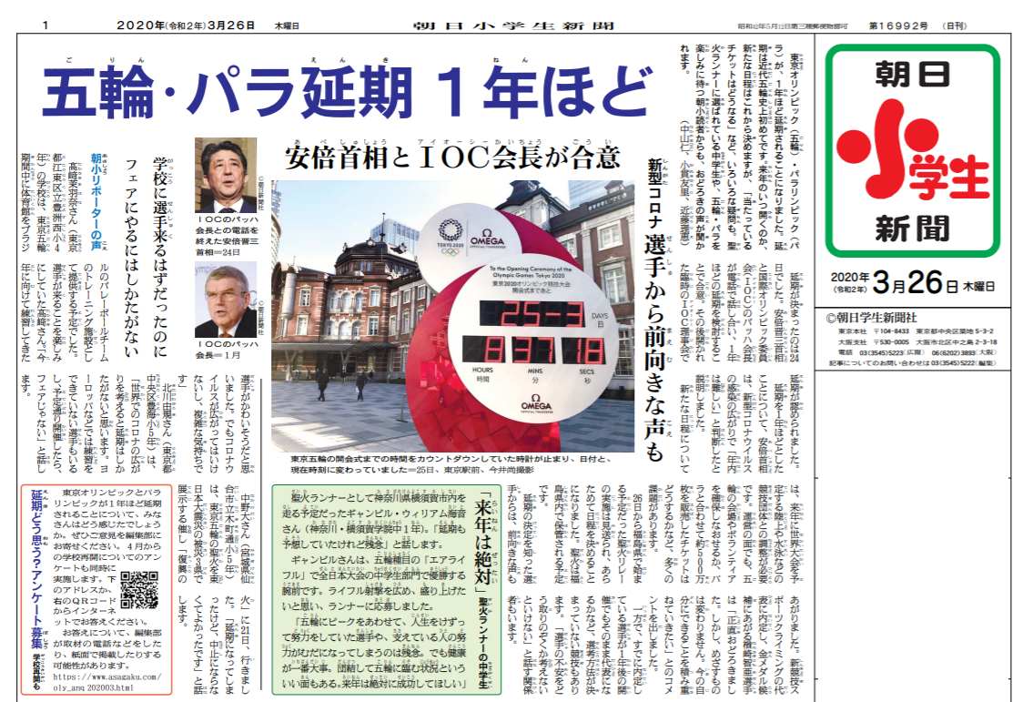
東京オリンピック・パラリンピックが延期になった
2020年３月２６日 朝日小学生新聞記事より
Notes:
３月26日 オリンピック・パラリンピックが １ 年延期になりました。
松尾： 出場や応援を楽しみにしていた人たちが、がっかりしていましたね。

Slide 47
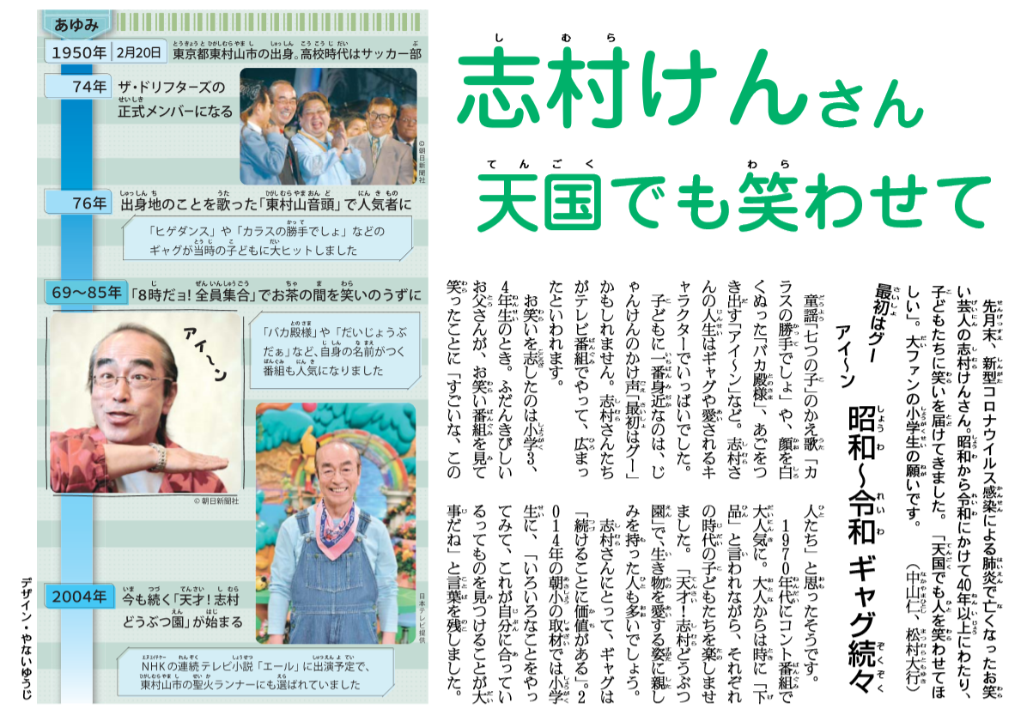
志村けんさんが新型コロナでなくなった
2020年４月３日 朝日小学生新聞記事より
Notes:
４月 ３日 志村けんさんが新型コロナで亡くなりました。
松尾： 志村さんはみんなの人気者だから、アイ～ン！ 新型コロナのこわ
さが、他人事でなく感じられたようですね。アイ～ン！

Slide 48
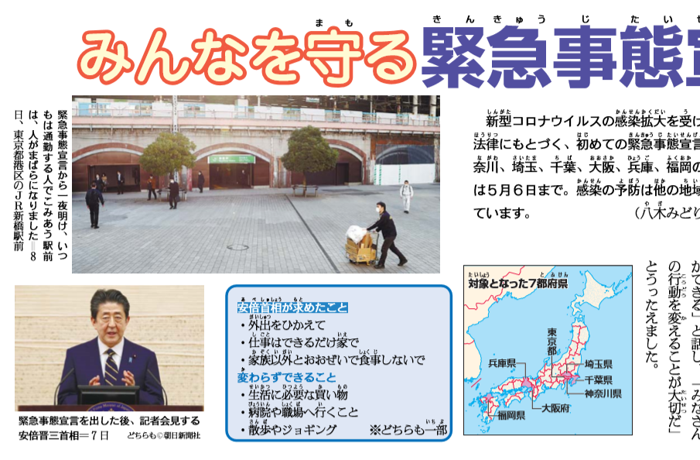
日本政府は４月７日に７都府県に緊急事態宣言を出した
2020年４月９日 朝日小学生新聞記事より
Notes:
４月 ９ 日 日本政府が、7都道府県に緊急事態宣言を出しました。
松尾： 外国のような、強制的なロックダウン（都市封鎖）には
しないで、みんなに協力を呼び掛ける形になっているんですね。

Slide 49
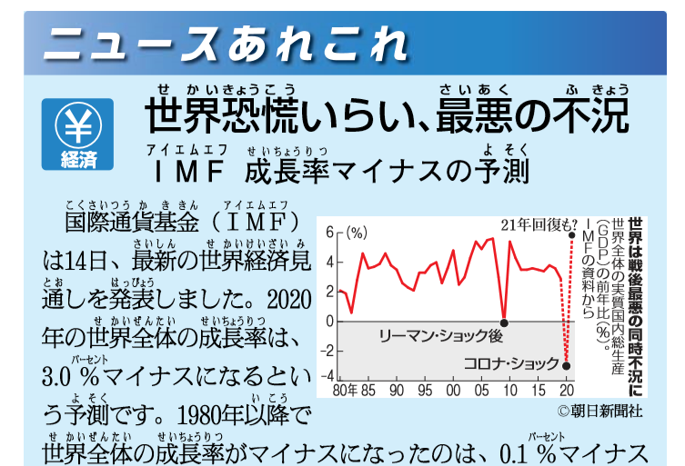
世界の経済の予測が、最悪になった
2020年４月１６日 朝日小学生新聞記事より
Notes:
４月 １６ 日 世界の経済予測が、最悪になりました。失業や企業の倒産も広がりそ
うです。
松尾： そうなると、企業だけでなく、国の収入も落ち込みますね。

Slide 50
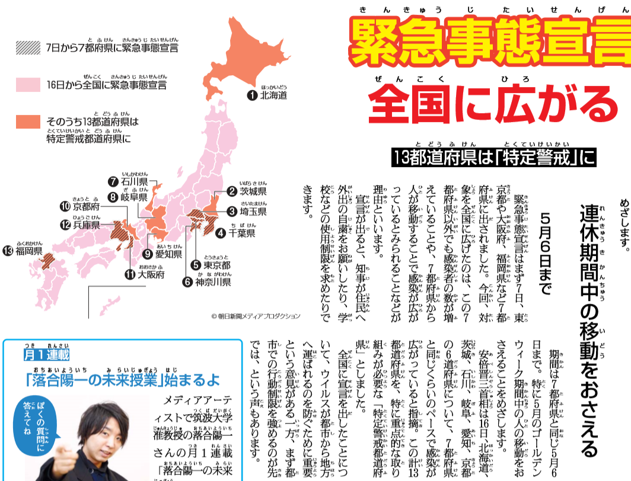
全国に緊急事態宣言が出された
2020年４月１８日 朝日小学生新聞記事より
Notes:
４月 １ ８日 緊急事態宣言が全国に広がりました。
松尾： 県の境を越えての移動は、自粛するよう求められました。これで
今年のゴールデンウィークは、お家の中ということになりました。

Slide 51
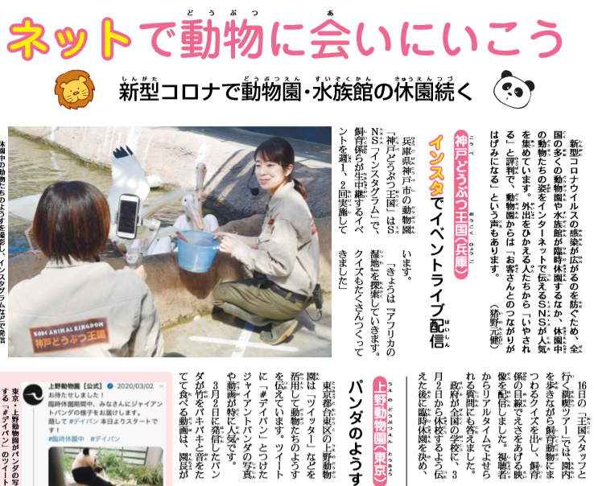
閉鎖中の動物園がネット配信を始めた
2020年４月２２日 朝日小学生新聞記事より
Notes:
４月 ２２ 日 閉鎖中の動物園がネット配信を始めました。
松尾： 動物園だけでなく、博物館や、ライブコンサートから、読みきかせ
まで、ネット配信が進んでいるのですね。

Slide 52
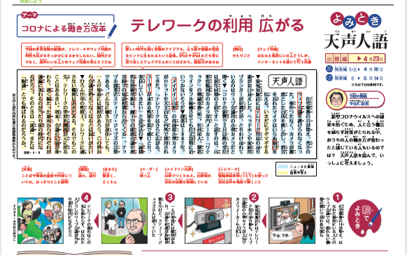
会社でテレワークの利用が広がった
2020年４月２３日 朝日小学生新聞記事より
Notes:
４月 ２３ 日 テレワークが広がりました。
松尾： 通勤の電車内や、会社での三密を防ぐ工夫ですね。

Slide 53
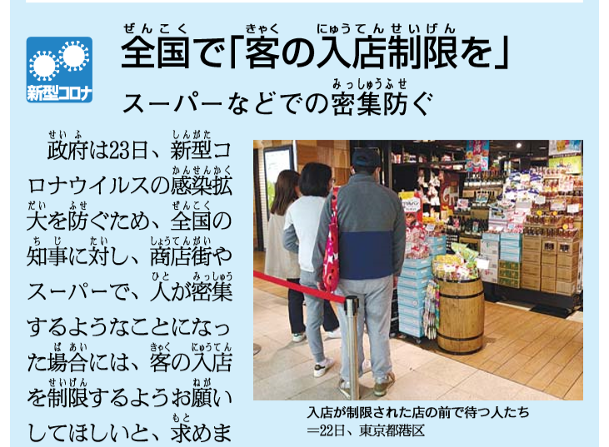
密を避けるため、入店の制限が広がった
2020年４月２５日 朝日小学生新聞記事より
Notes:
４月 ２５ 日 スーパーなどで入店規制が広がりました。
松尾： お客さんも、協力しているようですね。

Slide 54
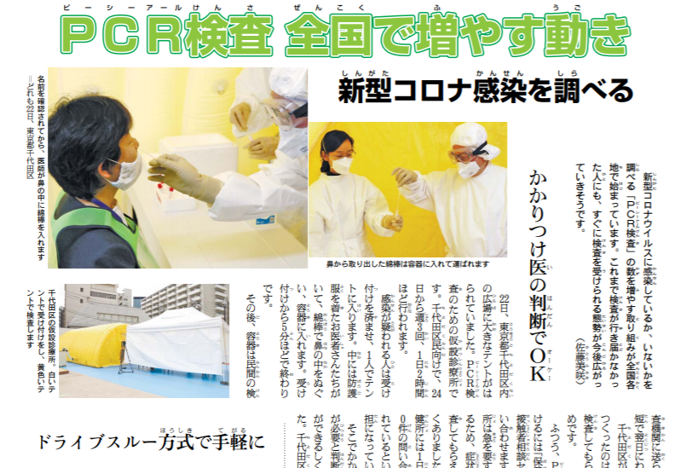
検査のやり方が工夫され始めた
2020年４月２５日 朝日小学生新聞記事より
Notes:
４月 ２５ 日 ＰＣＲ検査のやり方が、改善され始めました。
松尾： ドライブスルー方式などの工夫が広がっているのね。

Slide 55
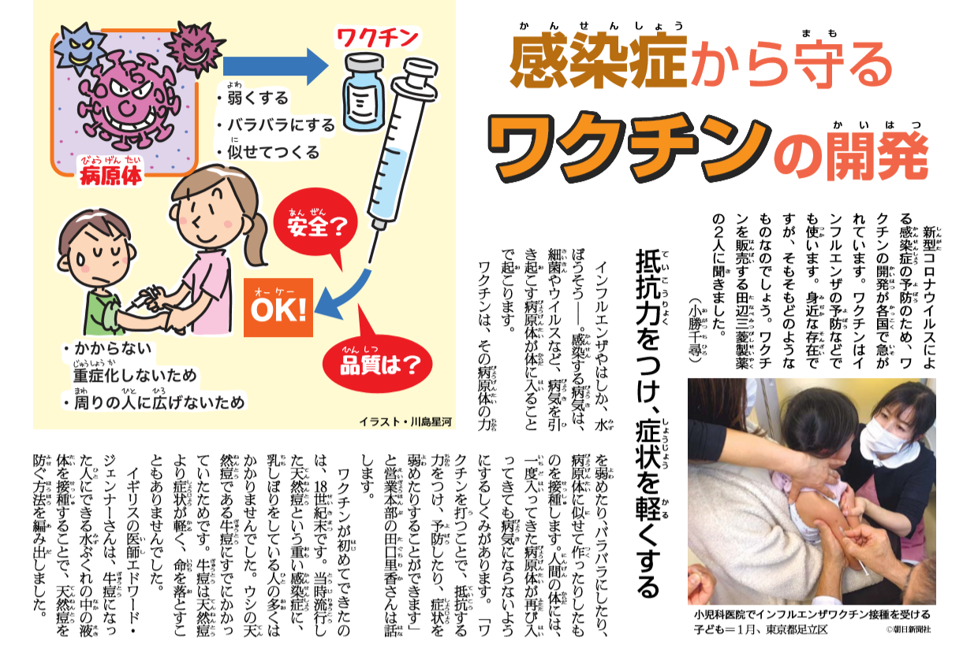
ワクチンの開発が各国で進められている
2020年４月２８日 朝日小学生新聞記事より
Notes:
４月 ２８ 日 ワクチンの開発が大急ぎで進められています。
松尾： でも、早くて半年くらいはかかるんでしょう？世界中で使える
ようになるには、まだまだ大変そうですね。

Slide 56
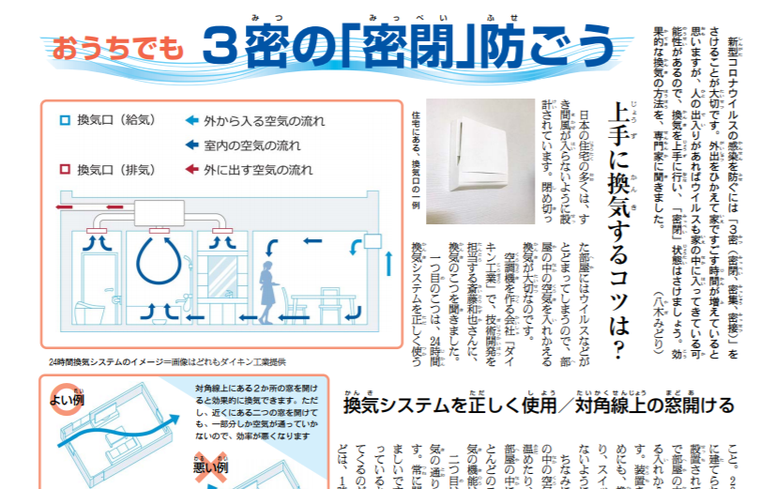
３密を防ぐ工夫が広がった
2020年４月２９日 朝日小学生新聞記事より
Notes:
４月 ２９ 日 三密（密閉・密集・密接）を防ぐ工夫が広がりました。
松尾： 三密のない学校生活を作るのは、どうしたらいいのかしら。
難しそうですね。

Slide 57
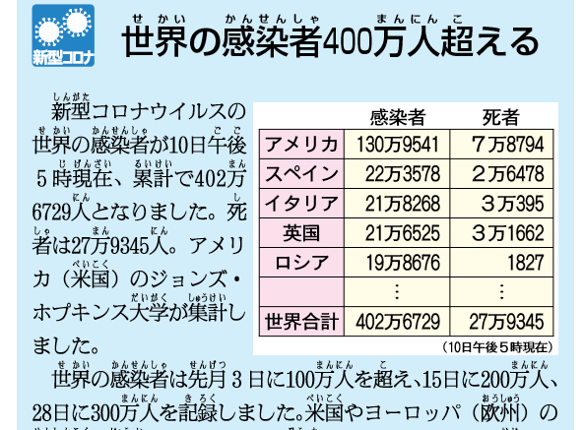
世界の感染者が400万人を超えた
2020年５月１２日 朝日小学生新聞記事より
Notes:
５月 １ ２日 5月10日現在で世界の感染者数が400万人を越えました。
松尾： すごい勢いで、感染が進んでいますね。アメリカの130万人って、
恐ろしい数ですね。

Slide 58
恐怖・ワクチンや薬が無く、医薬品の奪い合い、
医療施設の不足
医療従事者の負担
国際協力でワクチン入手
企業活動の停滞
収入の減少
持続支援金
貧困や
格差の拡大
移
動
新型コロナ
感染症の
大流行
マスクと消毒、ソーシャルディスタンス
休校
分散登校
授業再開
タブレット
制
限
オリンピック
パラリンピック、大会延期
感染者数の変動・○波
巣ごもり 対策
音楽・アニメの配信

Slide 59
コロナは健康や福祉の問題だったのに、それだけで対応できない現状
ワクチンや薬の開発と接種
医療施設の不足
医療従事者の負担
国際協力で ワクチン入手
企業活動の停滞
収入の減少
持続支援金
科学・薬学
外国語・宗教
政治・公民
政治
政治・経済
貧困や
格差の拡大
移
医学
動
新型コロナ
感染症の
大流行
マスクと消毒、ソーシャルディスタンス
教育
制
休校
分散登校
授業再開
タブレット
保健
限
体育
オリンピック
パラリンピック、大会延期
総合
数学・情報
家庭
音楽・美術
感染者数の変動・○波
巣ごもり 対策
音楽・アニメの配信

Slide 60
旧来の教科枠では、対応ができない現実
広い視野・・・問題の予測や早期発見の重要性
国境や分野を越えて横断的に連携していく必要性
※ でも、カリキュラム・マネジメントは
誤解されていることが多いのです。

Slide 61
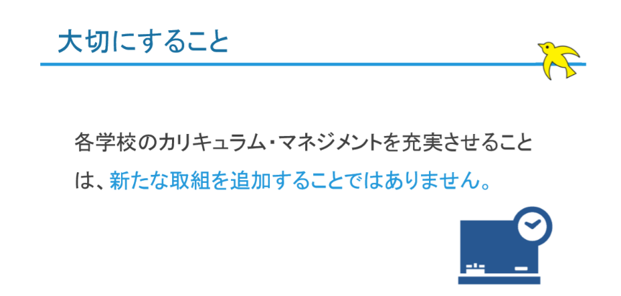
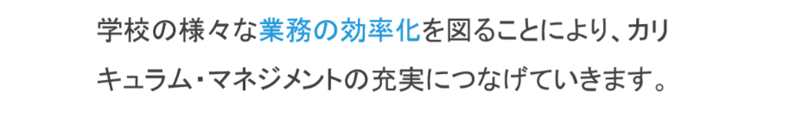
この文部科学省の説明資料の中にも誤解の元があります。
SDGｓの視点から学びを再構築することです。
教科等横断的な学びを構築することで
働き方改革と
混同されがち

Slide 62


第６学年 「未来にはばたけ」学習カレンダー 江東区立八名川小学校
① SDGsの視点から未来について、自分の考えをもつ
未来がよりよくあるために
⑤ 戦後の焼け跡から立ち上がった先人の勇気を思う。
② 戦争中の生活や人々の願いを知る
⑧ 世界の現状を見つめ自分の生き方・学び方について考える
長く続いた戦争と人々の暮らし
新しい日本、平和な日本へ
③ キャリアについて考え、自分を見つめる
未来に
はばたけ！
世界が１００人の村だったら
カリキュラム・
マネジメント
従来の教科分断的な
発想から、教科横断
的な発想への飛躍が
必要！
⑥ 自分がなりたい職業を選び、実現への道筋を調べる
八名川まつり
卒業式
⑦ 調べたことを地域・保護者に発表する
④ 将来の自分の姿を想像し、立体作品を作る
１２年後の私
環境の教育
多文化理解
人権・命の教育
学習スキル
Notes:
このような発想は、従来の教育では、あまり見たことがありません。
優れた先生は、無意識のうちにこのように学びを関連付け、次々と深めるという手法を使っていたことと思います。
しかし、このようにだれが見ても理解できる学習の構造を示すことで、急速に一般化することができるのです。
事実日本のユネスコスクールは、このＥＳＤカレンダーの普及とともに広がり、２００５年ころには２０校にも満たなかったのが、現在では１０００校を超えて、まだ増加の勢いが止まりません。

Slide 63
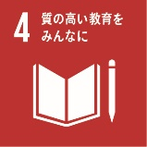



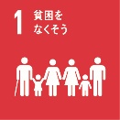

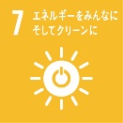





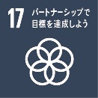







ＳＤＧｓの全てを統合・網羅している 学校教育における実践計画表
目標 ４ 質の高い教育を全ての人に
環 境 |  | 人 権 | 多文化理解（国際理解）
目標 ２ 飢餓をゼロにする | 目標 ６ 安全な上下水の 保障 | 目標 １ 貧困をなくす | 目標 １０ 人や国家間の平等
目標 ７ エネルギーをみん なに クリーンに | 目標 ９ 産業と技術革新 の基盤づくり | 目標 ３ 健康と福祉
目標 １１ 安全で災害に強い まちづくり | 目標 １２ 持続可能な生産 と消費 | 目標 ５ ジェンダー平等の実現 | 目標 １７ 世界の協力と パートナーシップ 全校体制で ＥＳＤに取り組み、国内外に 向けて発信や交流を進める
目標 １３ 気候変動対策 | 目標 １５ 陸の豊かさ | 目標 ８ 経済成長と人間らしい 仕事
目標 １４ 海の豊かさ |  | 目標 １６ 平和で公正な社会と行政
【持続可能な社会の創り手を育てる】
主体的・問題解決的な学び、（学びに火をつける指導）
教科横断的・統合的な学び、（ＥＳＤカレンダーの活用）
対話的・協働的な学びの重視（伝え合う場の設定）
環 境
環 境

Slide 64
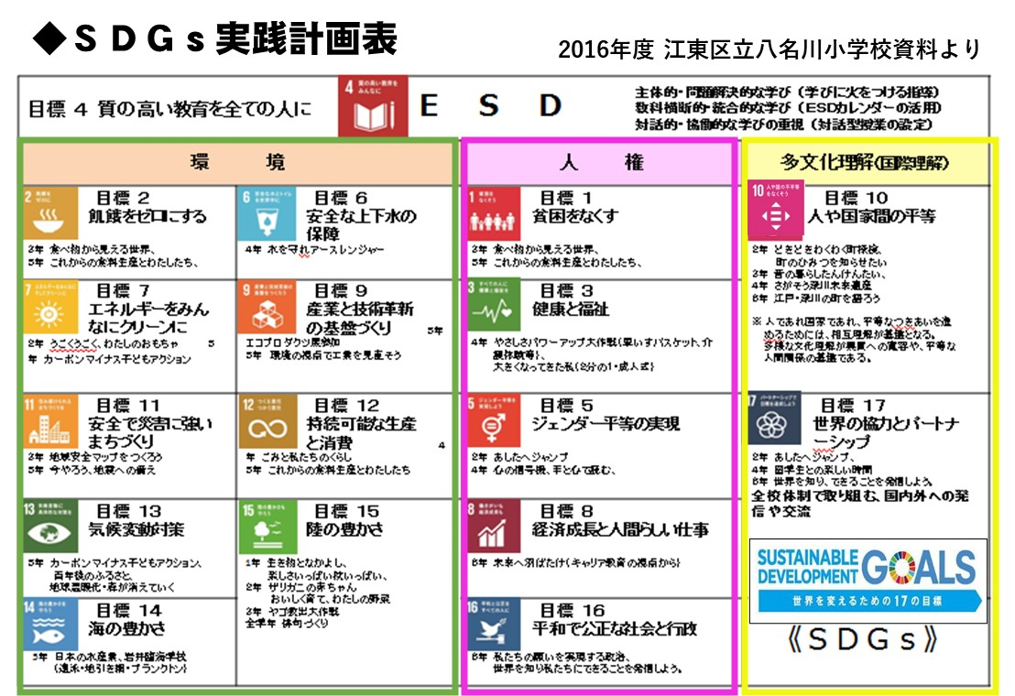

Slide 65
中学校でカリキュラム・マネジメントを
進めにくい事情
・ 教科・領域全体の学びを俯瞰しにくい。
・ 受験を尺度に学びを捉えがち
・ 評価の公平性を考えるあまり、
数値化できる内容で評価しがち。
・ カリ・マネや主体的な学びの
指導経験不足
Notes:
前回、中学校の実践についての疑問をお話しましたが、もちろん素晴らしい実践を続けている学校がたくさんあることも承知しています。
でも、全国で平均すると、克服すべき課題があると思うのです。
つまり、中学校でカリキュラム・マネジメントを進めにくい、次のような事情があるのだと思います。
それは
① 教科担任制で指導することが多いので、生徒全員のことは
理解しやすいが、教科・領域の学び全体を俯瞰しにくい。
② 教師も生徒も、3年後の受験を尺度に学びを捉えがち
であり、学びに対する意識が狭くなりがちである。
③ 評価の公平性を考えるあまり、決まりきった内容をどれだけ
答えられるか、数値化できる内容での授業を重視し、それを評価しがち
だということです。 いかがですか。 ★

Slide 66

教科担任制のため
教科・領域の学び全体を俯瞰しにくい
各教科の単元ごとの内容に、ＳＤＧｓのロゴを
あてはめてみよう。（従来の教科書でも）可能。
Notes:
教科・領域の学び全体を俯瞰しにくい
という課題も、解決する方法をご紹介しましょう。
中学校・高等学校でカリキュラム・マネジメントを
進めるのに、有効な話です。
研修会に、
お使いになっている教科書を持ち寄ってください。
各教科の単元ごとの内容に、ＳＤＧｓのロゴを
あてはめてみよう。（現行の教科書でもできますよ。）
ＳＤＧｓの何番に当てはまるのか、分かりにくいのも、あると思いますが、お仲間と一緒に考えたらいいと思います。

Slide 67
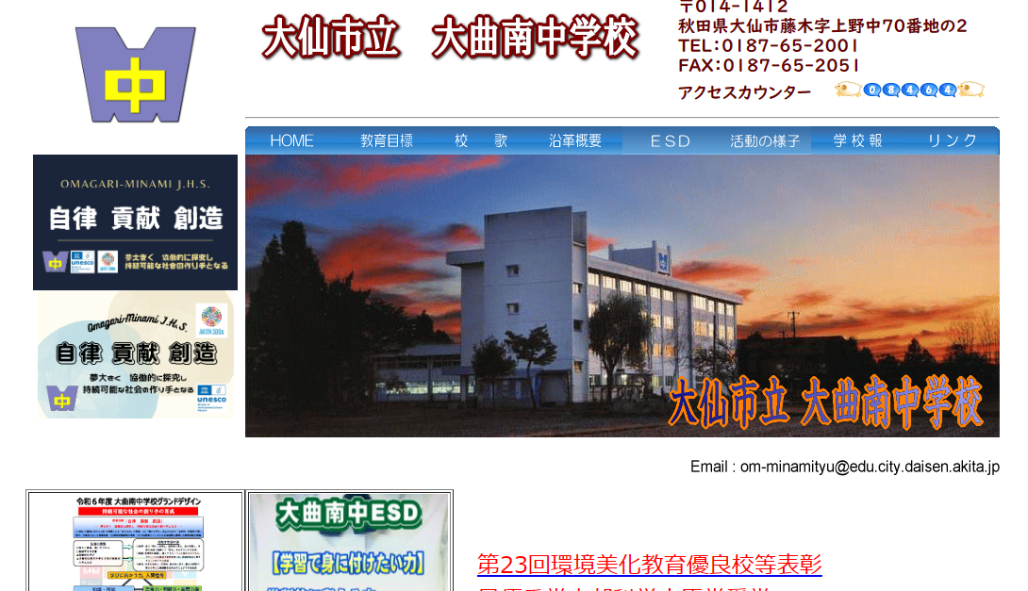
【秋田県大仙市立大曲南中学校のＨＰより】
【2024年11月22日（金）研究発表会を行うようです】

Slide 68
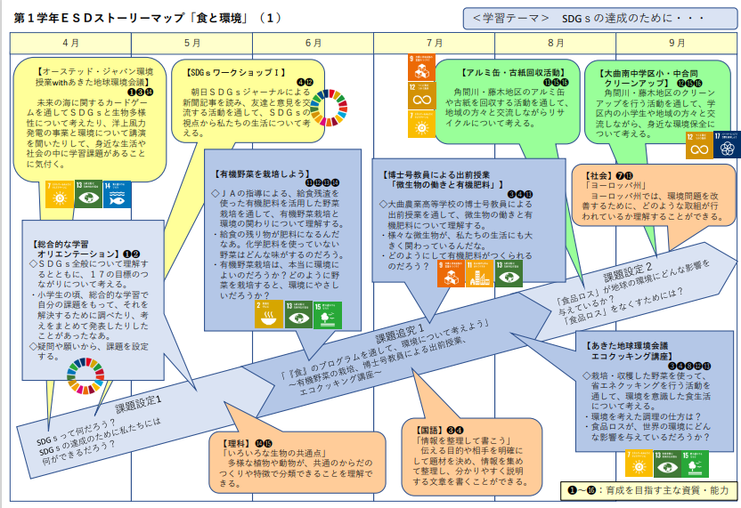
【秋田県大仙市立大曲南中学校のＨＰより,教科等横断的な学びのストーリーが見えてきます】

Slide 69
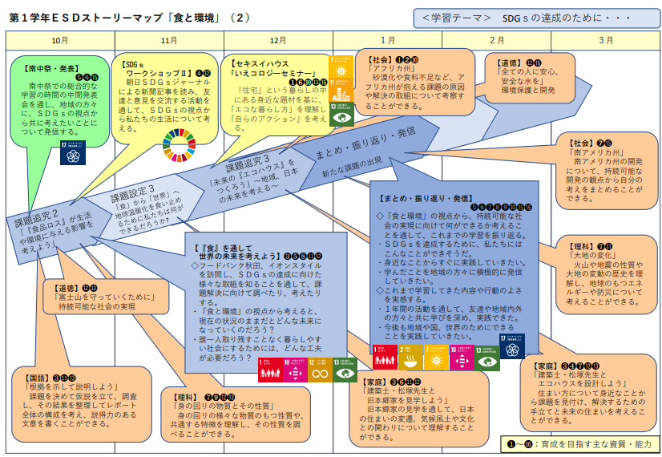

Slide 70
・ＥＳＤカレンダーも一度に全てを作れなくてもいい
・つなげて学びを関連付けることの価値を教師が感じる
ことが大事 単元を通じて価値ある授業に仕上げる
・指導観が変われば、その先のカレンダーは自然にできる
・つなげた実践が子どもにとって価値あるものであること
・単元名を並べただけのカレンダーは無意味
・共有のためのシステム（共有フォルダの作成）が大事
・毎年、実践しながら変えていくのが本当のカリマネ！

Slide 71
2010年度八名川小学校研究紀要より
江東区立八名川小学校に着任した初年度
２年生は自分たちが実践した単元の
繋がりだけをＥＳＤカレンダーに入
れて、研究紀要の原稿としました。
この、スカスカのカレンダーを紀要に
載せていいものか問われ、一瞬迷いま
した。
自分たちが撮り組んだ成果だとしたら
胸を張って出してもらうことにしまし
た。すると、次の５月には・・・

Slide 72
2011年度
ＥＳＤカレンダーは一度に
全てを作れなくてもいいのです

Slide 73
ユネスコスクール入門講座 ②
【ユネスコスクールの学びは
どう作るのか】
～ 真に主体的・対話的で深い学びを
実現する学校のつくり方 ～
令和６年５月９日（木）
１６：００～１７：３０
ＥＳＤ、ＳＤＧｓ推進研究室 室長
江東区立八名川小学校 元校長
手島 利夫

